Slide 1

DIP1
Databases
IoT
Programmeren

Slide 2
Vandaag
Recap
Databases
Queries
Databases en Flask
SQLite
Queries in Python
GET en POST requests
flask-login

Slide 3
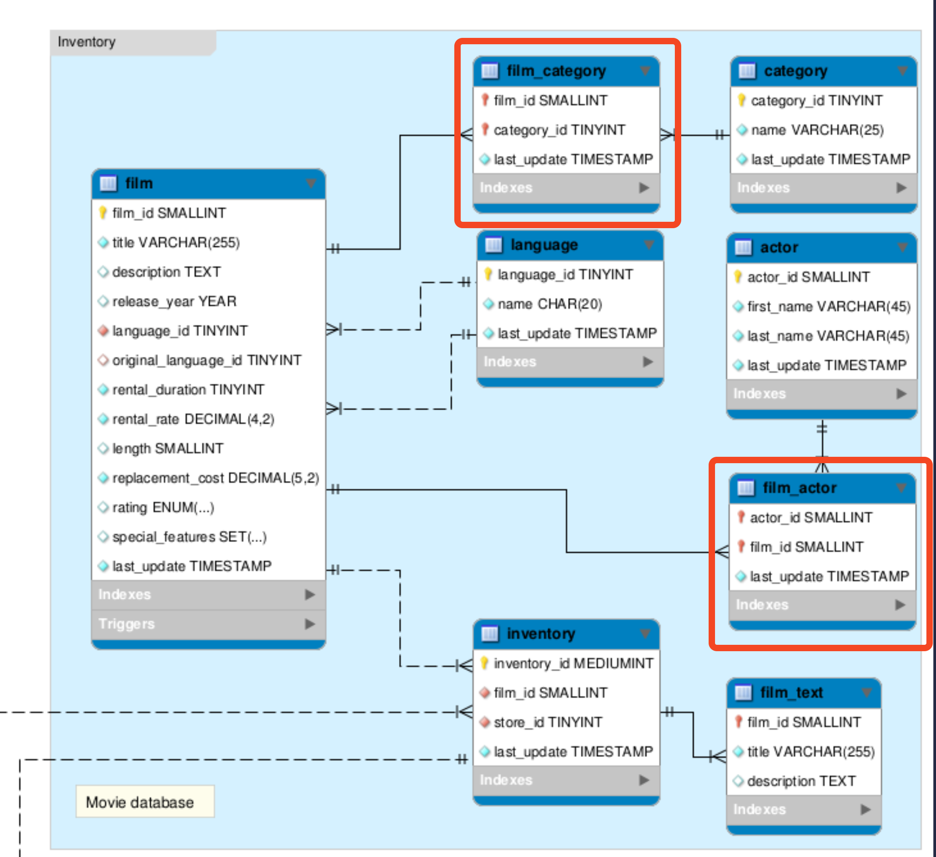
Recap: Relationele database
ERD van een database

Slide 4
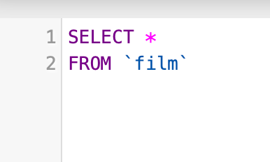
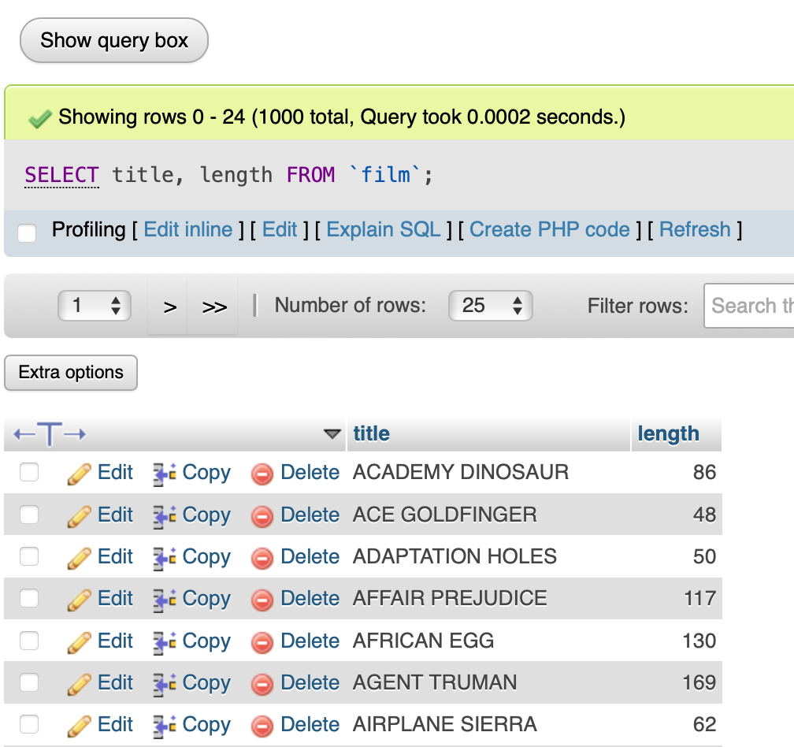
Recap: SELECT satement

Slide 5
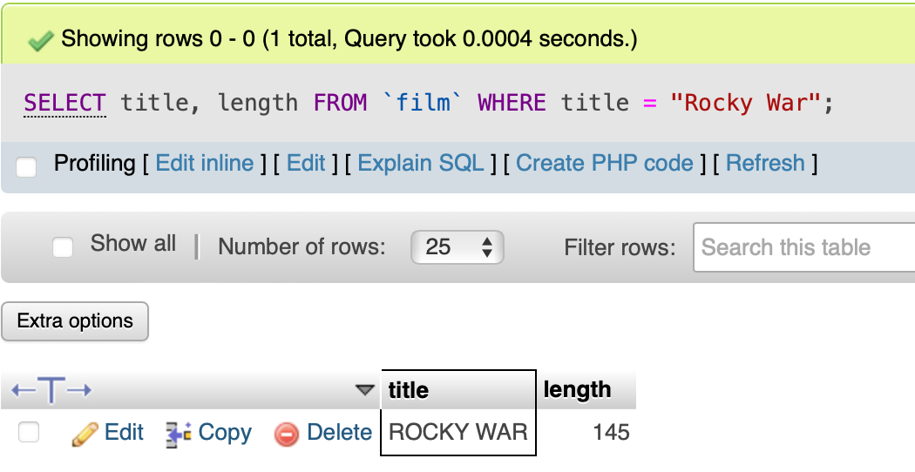
Recap: WHERE conditie

Slide 6
Recap: Naslag
https://www.w3schools.com/sql/

Slide 7
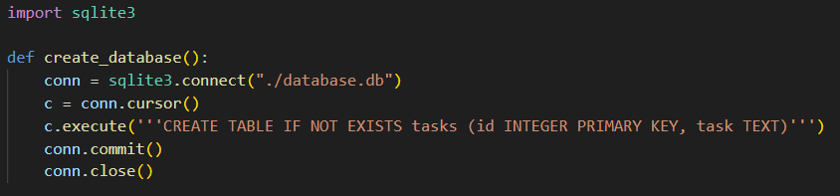
Database aanmaken in Flask
SQLite importen
Functie aanmaken
Connectie maken met db bestand. Bestaat hij niet word hij aangemaakt.
Tabel aanmaken als hij nog niet bestaat.
Committen en connectie sluiten
Denk eraan dat de functie moet worden aangeroepen in de code!

Slide 8
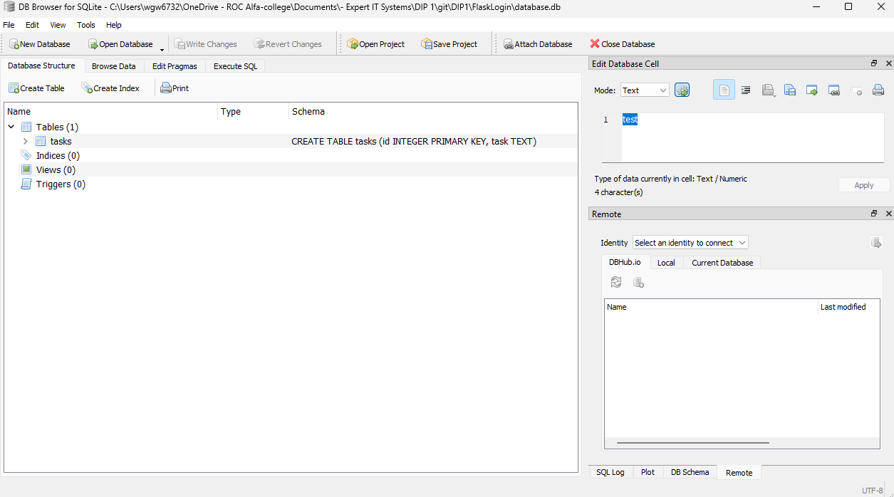
database.db bestand
Bevat de database en de table
Inzien met SQLite Browser
https://sqlitebrowser.org/
Ook records toevoegen
Als connectie open is kan er geen nieuwe connectie worden gemaakt

Slide 9
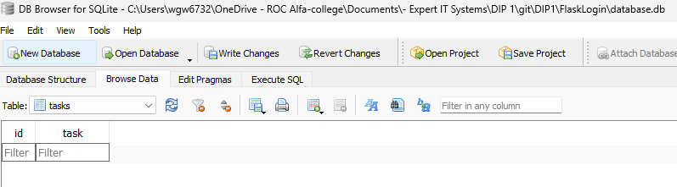
Record Toevoegen met SQLite Browser
Browse data tab

Slide 10
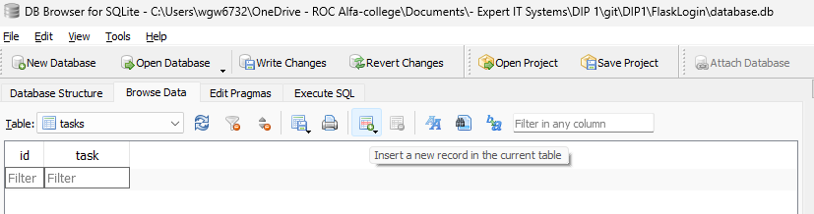
Record Toevoegen met SQLite Browser
Insert new record

Slide 11
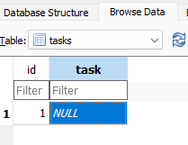
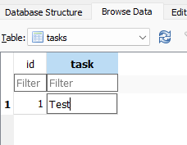
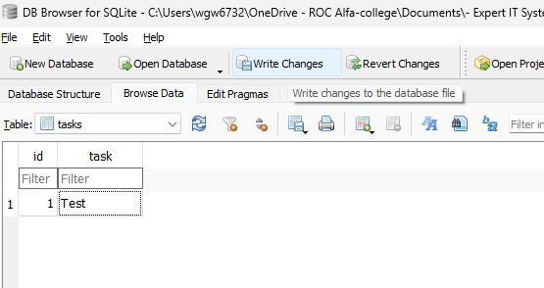
Record Toevoegen met SQLite Browser
Auto-increment van ID maar null waarde in de rest, handmatig aan te passen
Wijzigingen naar de DB wegschrijven

Slide 12
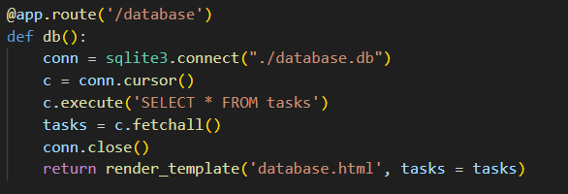
Data ophalen en displayen
Nieuwe route met select statement
Connectie naar database
Select statement uitvoeren
Opslaan in een variable: “tasks”
Connectie sluiten
Render template met variabel
Nog nodig: database.html file

Slide 13
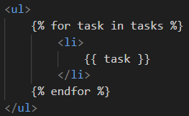
Data ophalen en displayen
Nieuw database.html file in templates
Unorderd list
For loop om door alle data in tasks te gaan
List Item om de items 1 voor 1 te listen
For loop afsluiten

Slide 14

Data ophalen en weergeven: Resultaat
Data word weergegeven

Slide 15
POST en GET requests
GET: data ergens uit halen
POST: data ergens in stoppen
In ons voorbeeld hebben we nu een GET request gemaakt
Data uit de database opgehaald en gedisplayed

Slide 16

GET request bouwen
Om iets te kunnen opslaan moeten we iets opsturen
Via een form data opsturen
In html:
Een post form, met een url in de actie (naar welke URL ga je als je hem verstuurt)
Een input box met placeholder tekst
Een submit knop met de tekst add

Slide 17
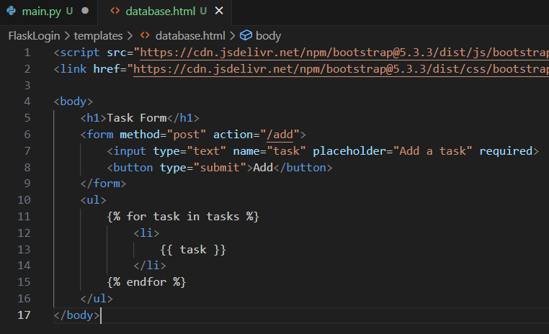
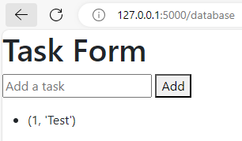
GET request bouwen
Na aanpassen database.html

Slide 18
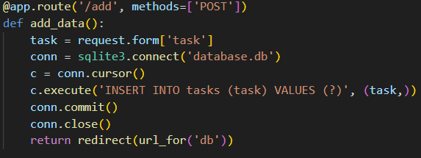
POST request bouwen
De add knop doet nog niks, url bestaat nog niet
Nieuwe route met een POST method
Haalt de info uit de form genaamd task
Voert een INSERT uit met de task data
Return redirect url for db
Imports nodig voor redirect en url_for
Zorgt ervoor dat hij de route voor de functie db uitvoert

Slide 19
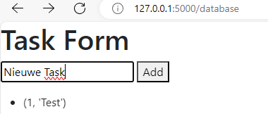
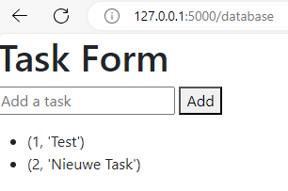
POST request bouwen: Resultaat

Slide 20
Opdracht: Registratie & Login bouwen
Zoek op google flask-login, leer hoe het werkt
Installeer flask-login (Denk eraan dat je in de venv moet zitten)
Gebruik bootstrap om 2 mooie forms te maken
Registreer form
Login form
Maak een gebruikers tabel aan in de database
Zorg dat je met registreren een gebruiker toevoegt aan de database
Zorg dat je met login checkt of de gebruiker in de database staat en hem inlogt

